Slide 1
台北科技大學，經管系，陳擎文
模型的驗證
模型的效能

Slide 2
迴歸模型
常用的效能評估方法

Slide 3
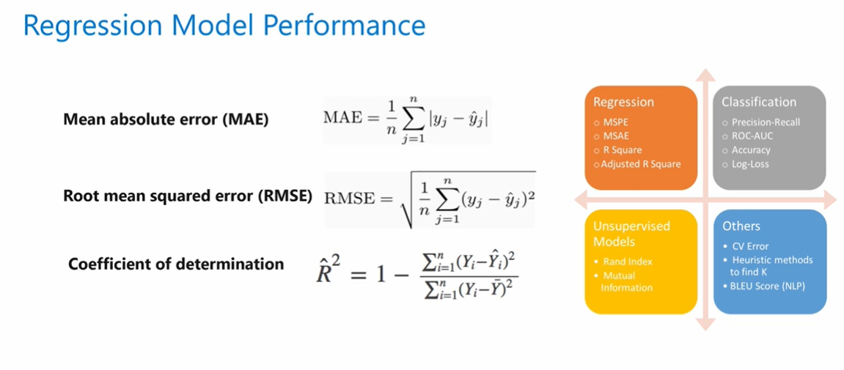
迴歸模型常用的效能評估方法

Slide 4
分類模型
常用的效能評估方法

Slide 5
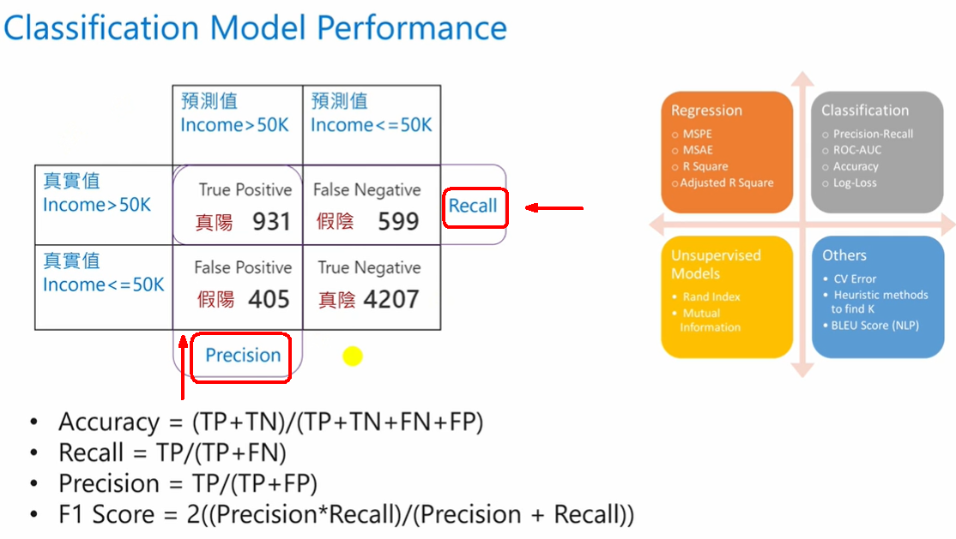
分類模型常用的效能評估方法

Slide 6
迴歸問題範例
修改前一章的特徵選取
預測汽車售價

Slide 7
前一章的特徵選取預測汽車售價 特徵選取方法2，挑出10個特徵欄位
前一章的範例
從特徵選取方法2，挑出10個特徵欄位
把這10個欄位的資料集，讓模型學習訓練
job-08-evaluate - Azure Machine Learning
https://ml.azure.com/experiments/id/70aeb3ca-5215-4802-b284-794d164b2217/runs/b85ccb16-1306-4fd3-a696-277ffa83fb0e?wsid=/subscriptions/48f9500a-ead5-4b75-93b0-40ab42f76209/resourcegroups/teresa33/providers/Microsoft.MachineLearningServices/workspaces/AML02&tid=dfb5e216-2b8a-4b32-b1cb-e786a1095218#/?graphId=b486a0d1-41b3-406b-8f96-d40bb62e9967&label=job-08-evaluate&newGraphId=b486a0d1-41b3-406b-8f96-d40bb62e9967&path=%2Fexperiments%2Fid%2F70aeb3ca-5215-4802-b284-794d164b2217%2Fruns%2Fb85ccb16-1306-4fd3-a696-277ffa83fb0e&runId=b85ccb16-1306-4fd3-a696-277ffa83fb0e

Slide 8
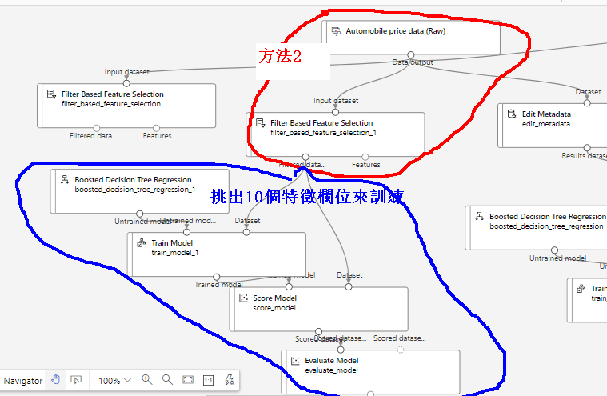

Slide 9
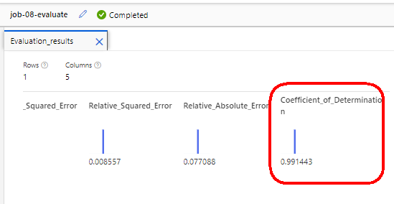
模型的效能，明顯提高
決定係數（coefficient Determination)
0.991443
準確率很高

Slide 10
比較各種
預測汽車售價模型
的準確率(決定係數)

Slide 11


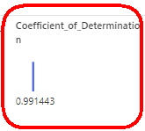
比較：有處理缺值，對迴歸預測的線性擬合度r^2（決定係數）的影響
1.沒有處理缺值：
2.有處理缺值：提高決定係數，提高預測準確率
3.沒有處理缺值，
但挑出10個最重要特徵欄位訓練
結果，準確率最高

Slide 12
本範例內容designer
的檔案分享

Slide 13
本範例：share link to graph
job-08-evaluate - Azure Machine Learning
https://ml.azure.com/experiments/id/70aeb3ca-5215-4802-b284-794d164b2217/runs/b85ccb16-1306-4fd3-a696-277ffa83fb0e?wsid=/subscriptions/48f9500a-ead5-4b75-93b0-40ab42f76209/resourcegroups/teresa33/providers/Microsoft.MachineLearningServices/workspaces/AML02&tid=dfb5e216-2b8a-4b32-b1cb-e786a1095218#/?graphId=b486a0d1-41b3-406b-8f96-d40bb62e9967&label=job-08-evaluate&newGraphId=b486a0d1-41b3-406b-8f96-d40bb62e9967&path=%2Fexperiments%2Fid%2F70aeb3ca-5215-4802-b284-794d164b2217%2Fruns%2Fb85ccb16-1306-4fd3-a696-277ffa83fb0e&runId=b85ccb16-1306-4fd3-a696-277ffa83fb0e

Slide 14
本範例：pipeline job
b85ccb16-1306-4fd3-a696-277ffa83fb0e

Slide 15
練習第2個範例：分類
讀入資料集Adult Census
預測income是否大於5萬

Slide 16
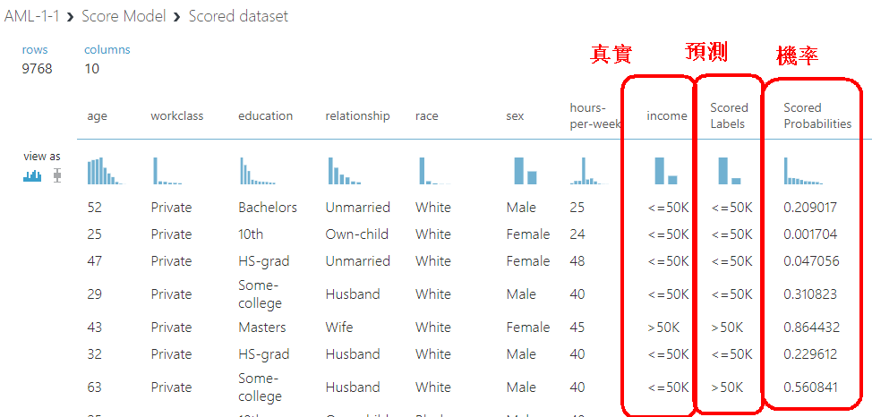
Run：測試模型test model
Run→ Visualize→看預測結果→

Slide 17
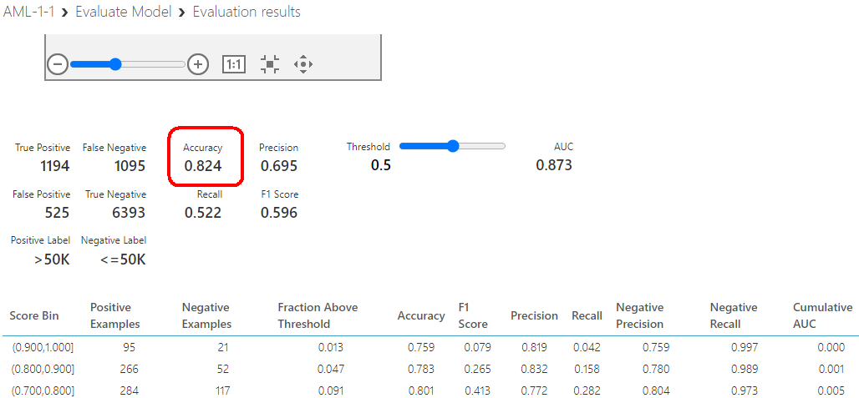
Run：評估模型的效能
Run→ Visualize→看整體準確率→

Slide 18
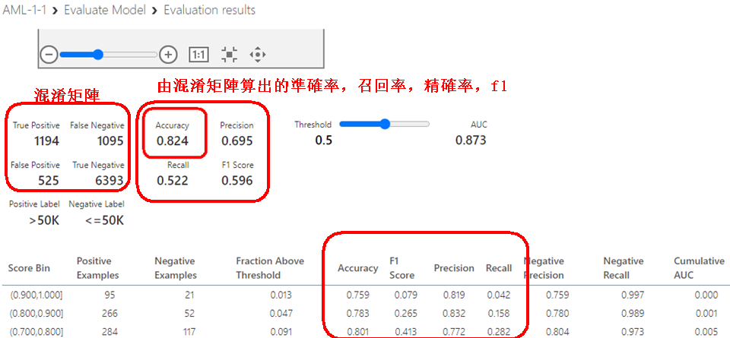
評估分類問題的效能： 混淆矩陣，準確率accuracy，召回率recall，精確率precision，f1

Slide 19
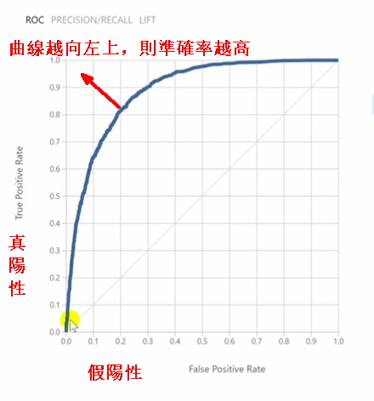
評估分類問題效能：ROC曲線
AUC指標
曲線下方面積
越大越好

Slide 20
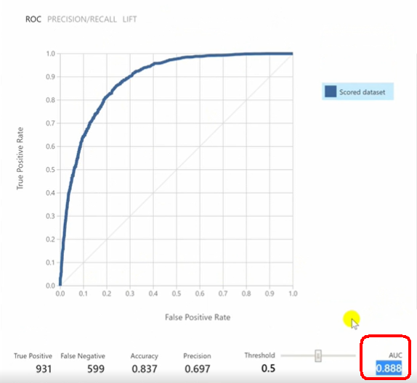
評估分類問題效能：AUC數值
計算AUC數值
曲線下面積
0.888
本題整體準確率
accuracy
0.837

